Slide 1
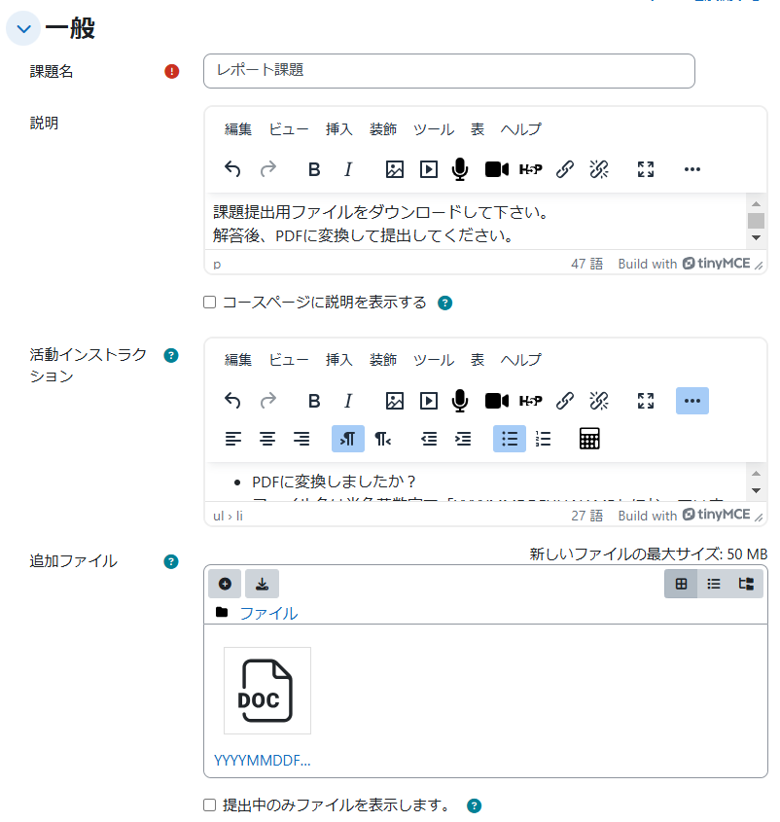
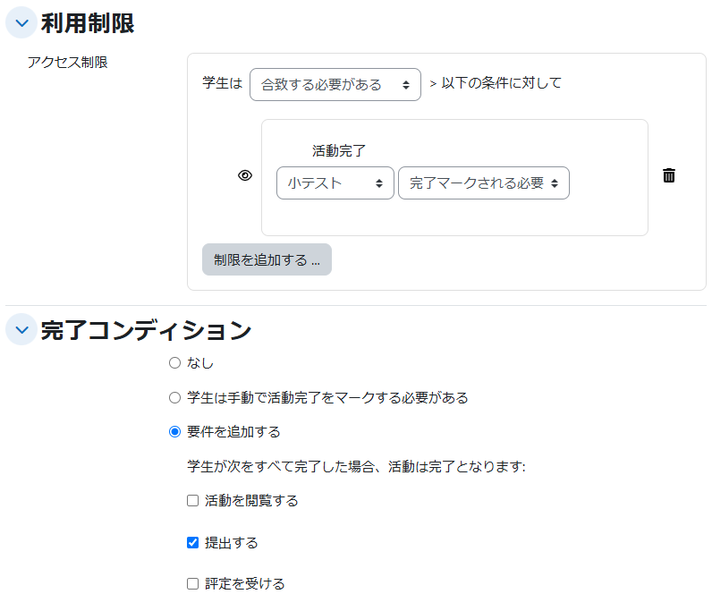
レポート課題を提出させたい（活動：課題）
レポート課題を提示して、提出データの受領から、評価、フィードバックまでを一元管理することが可能です。 提出形式はオンラインテキスト入力形式とファイル提出形式が選べます。自動採点には対応していません。
「活動またはリソースを追加する」から「課題」を選択します。
「課題名」を入力します。
「説明」を入力します。説明は課題ページに表示されます。
「活動インストラクション」は学生の提出画面にのみ表示されるメッセージです。 提出時のチェック項目などを書くと良いでしょう。
課題に必要なデータをダウンロードさせたい場合には、「追加ファイル」にファイルをドラッグ＆ドロップします。
「利用」では、課題の提出日時に制限をかけることができます。 制限が不要な場合は、日時のチェックを全て外します。
開始日時 課題の提出開始日時です。開始日時より前は、説明や提出するためのボタンが表示されません。
終了日時 課題の提出期限です。この日時以降も提出することが可能ですが、課題一覧の画面で「提出遅延」と表示されます。
遮断日時 この日時以降は課題を提出することができません。
「提出タイプ」では、課題の提出形式を指定します。
「オンラインテキスト」は、課題内容をブラウザで入力して提出する形式です。
「ファイル提出」は、WordやPDF等のファイルで提出する形式です。
「フィードバックタイプ」では、評価時のフィードバックの種類を指定できます。
フィードバックコメント 点数を付ける以外にコメントを返すことができます。
フィードバックファイル 点数を付ける以外にファイルを添付することができます。
課題に合格点を設けたい場合は、「評点」の「合格点」を入力します。
必要に応じて利用制限の設定をします。
活動完了（設定しない/手動/条件）を設定します。 課題の場合、学生の提出を以て完了とみなすか、教員が評定をして完了とみなすかを定めることができます。
保存します。
レポート課題を提出させたい（活動：課題）

